Slide 1

I HEAR I SAY
PTUT 2016
Yoann Gathignol – Titouan Bouëte-Giraud – Guillaume Robert 1A
Superviseur : Laurence Redon
Client : Isabelle Clavel

Slide 2
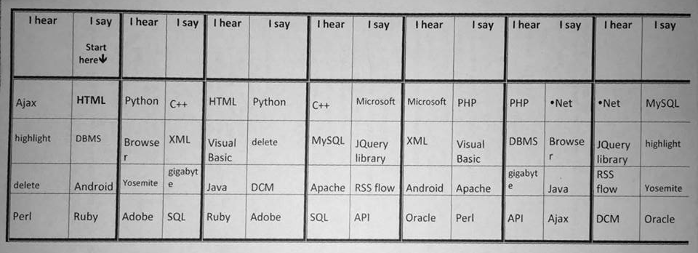
Recontextualisation
Bilan
Analyse et prévision
Introduction
Solutions techniques
Conclusion

Slide 3
III. Bilan
Bilan
Analyse et prévision
Introduction
Solutions techniques
Conclusion

Slide 4
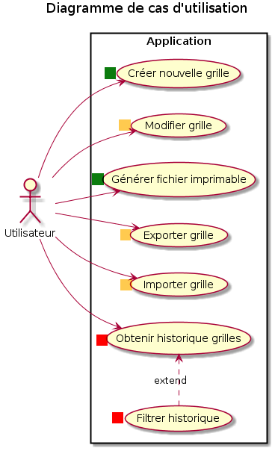
1)Méthode MoSCoW
Bilan
Analyse et prévision
Introduction
Solutions techniques
Conclusion
90%
100%
Must have
Should have
Could have
Won’t have
100 %

Slide 5
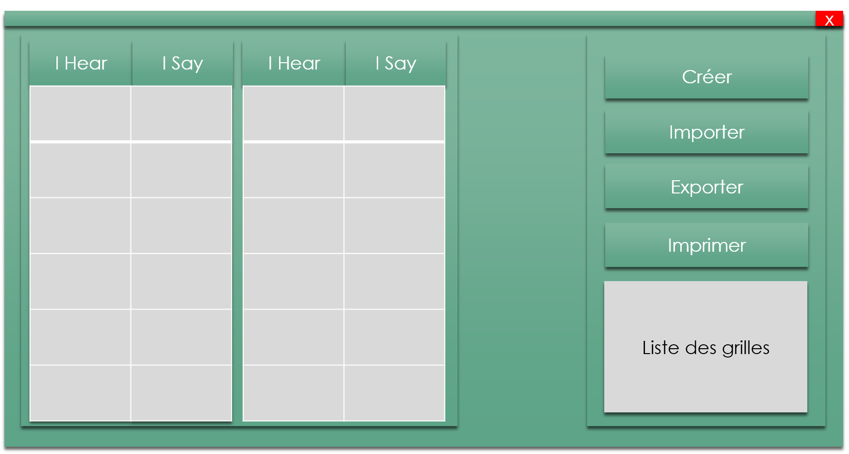
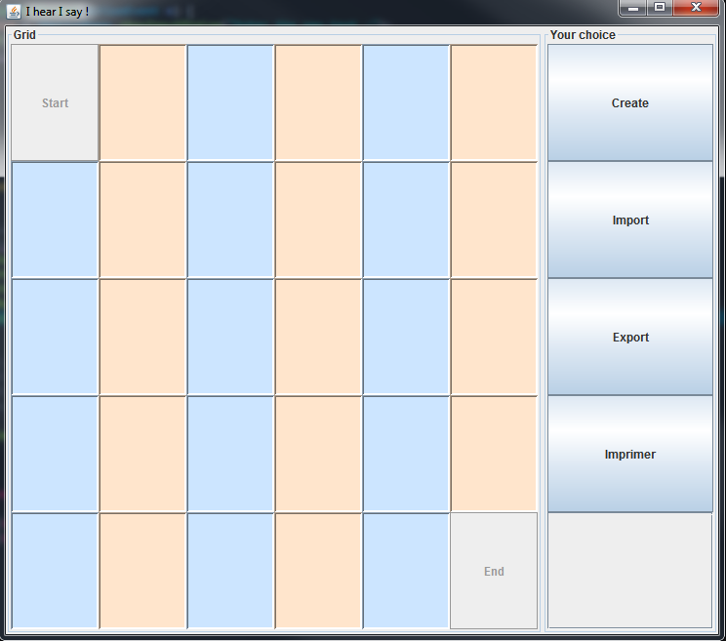
2)Avancement de l’interface
Bilan
Analyse et prévision
Introduction
Solutions techniques
Conclusion

Slide 6
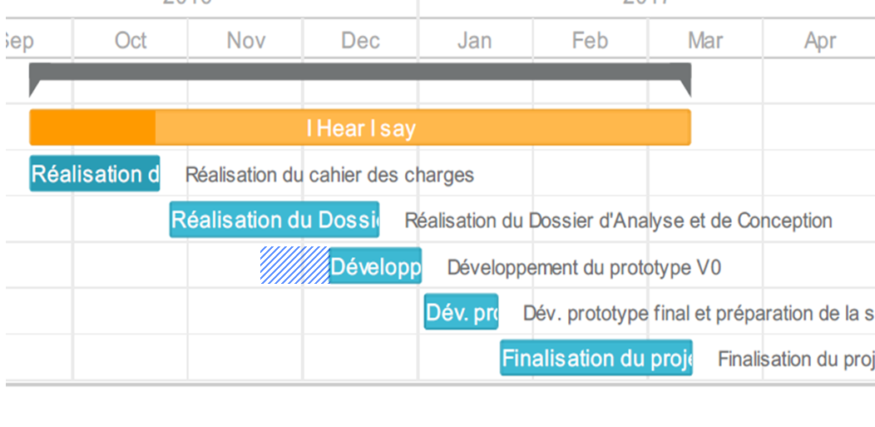

3) Bilan organisationnel
Bilan
Analyse et prévision
Introduction
Solutions techniques
Conclusion
Temps de travail rajouté

Slide 7


4)Bilan humain
Bilan
Analyse et prévision
Introduction
Solutions techniques
Conclusion
Difficultés à débuter le projet
Absences
Soutenances plus de travail
Réunions dimanches
Respect de la parole de chacun
Partage de responsabilité
Communication
Beaucoup d’investissement par la suite
Travail personnel
Organisation d’autres réunions

Slide 8
IV. Conclusion
Bilan
Analyse et prévision
Introduction
Solutions techniques
Conclusion

Slide 9
Bilan
Analyse et prévision
Introduction
Solutions techniques
Conclusion
Expérience préparant au milieu professionnel
Relation client
Présentation d’un projet
Travail en équipe
Communication
Partage des fichiers
Ce qu’on retient :
Définir temps de travail / objectifs
Communiquer au maximum
Présentation et documentation

